Slide 1
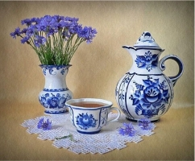
Васильковая гжель
Подготовила воспитатель ИЗО МБДОУЦРР № 28 «Огонёк»
Стенина Н.В.
2016 г

Slide 3
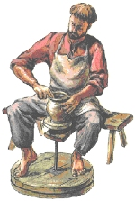
Гончары в гжельской местности лепили глиняную посуду начиная с VII – VIII вв.
(глина по-гречески – «керамика»)
По одной из версий, название местности связано с её основным ремеслом: если посуду обжигают, «жгут», то отсюда и название производства - «жгель», которое со временем превратилась в «гжель».
При Иване Грозном и Алексее Михайловиче Гжель выступает уже как центр керамического производства в России,
поставщик Царёва Двора.

Slide 4
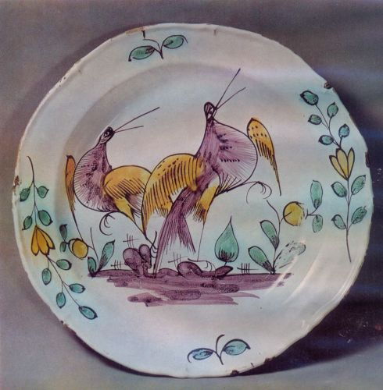
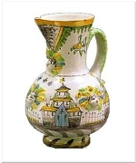
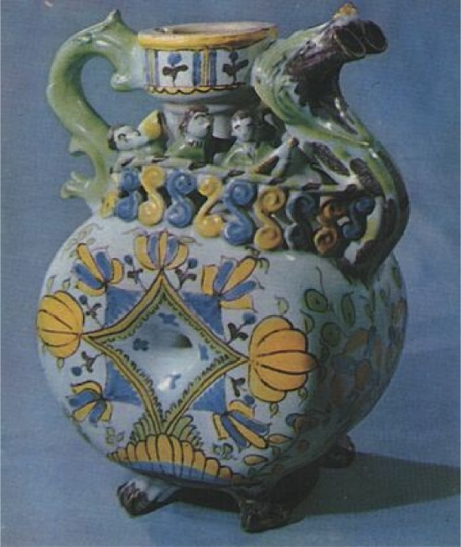
До середины XVIII в. Гжель делала обычную для того времени гончарную посуду, изготавливала кирпич, гончарные трубы, изразцы, а также примитивные детские игрушки, снабжая ими Москву. С середины XVIII в. гжельские мастера освоили технику майолики (поливная керамика, покрытая непрозрачной глазурью). Техника майолики позволяет делать посуду с многоцветной росписью по белой эмали.

Slide 5
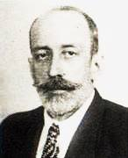
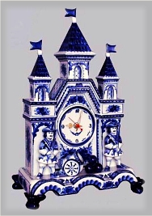
КТО СОЗДАЛ ТАКУЮ СИНЬ
Возрождение традиционных приёмов в создании форм посудных изделий, восстановление гжельского письма началось в 1945 г., сразу после окончания Великой Отечественной войны.
Своим новым рождением гжельский промысел обязан бывшему графу, аристократу, ученому искусствоведу
Александру Борисовичу Салтыкову (1900 – 1959 гг.).
Александр Борисович разработал методику особой росписи – мазок подглазурной кобальтовой краской по белой гжельской глине. Особенности технологии подглазурной росписи связаны с изменением цвета во время обжига. Чёрный, как сажа, кобальт после обжига становится ярко-синим, и художник, наносящий его на изделие, должен предвидеть результат. Только тогда он может добиться тончайших градаций синего цвета.

Slide 6
НАТАЛЬЯ ИВАНОВНА БЕССАРАБОВА - создатель гжельской розы
Бессарабова Наталия Ивановна (1895 – 1981 гг.) – основоположник художественного стиля современной гжели.
Работая в фондах Государственного Исторического Музея, изучила старинные гжельские изделия и отобрала лучшие. За основу росписи был взят синий кобальтовый узор нач.19 в. Наталья Ивановна стала преподавать «Азбуку мазков Салтыкова» - методику художественной росписи начинающим художникам. Целое десятилетие упорнейшего труда понадобилось Бессарабовой, чтобы секреты мастерства старых гжельских художников перестали для живописцев быть тайной. Позже художники Гжели овладели и росписью с тенями – от глубоких тонов до очень светлых и легких.
В 1970 гг. стиль изделий объединения Гжель был признан как особый, «гжельский». Именно в таком виде он стал одним из национальных символов России.
В 1979 г. создательница «синей гжельской розы» Наталья Ивановна Бессарабова получила Государственную премия РСФСР имени И.Е. Репина
вместе с художниками ПО «Гжель» Т.С. Дунашовой, З.В. Окуловой с Л.П. Азаровой.

Slide 7
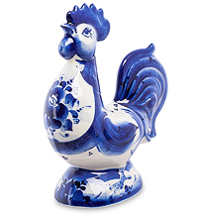
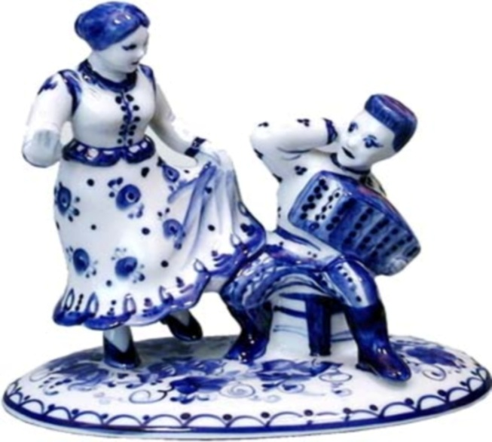
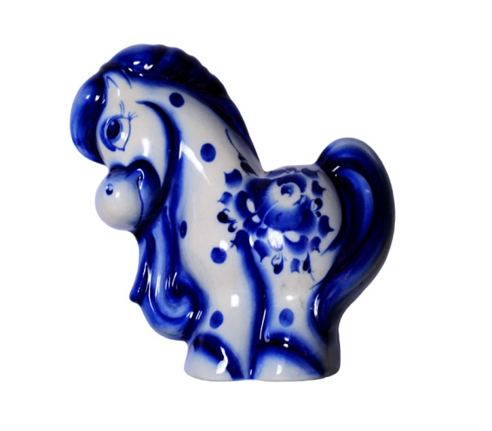
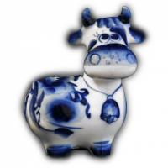
ВИКТОР
МИХАЙЛОВИЧ ЛОГИНОВ
ЛЮДМИЛА
ПАВЛОВНА
АЗАРОВА
В 1976 г. стал директором объединённого майоликово-фарфорового производства «Гжель». Виктору Михайловичу предстояло созданную художниками «синею гжельскую розу» запустить в массовое производство, отладить технологию её изготовления, произвести реконструкцию предприятий Гжели, создать систему воспитания будущих мастеров промысла. Именно при В.М. Логинове о гжельском промысле Объединения «Гжель» узнал весь мир. Промысел стал визитной карточкой Советского государства. Этапной была выставка «Искусство Гжели» в Праге в 1988 г. За гжельской посудой началась чуть ли не охота. Приезжали из зарубежных посольств, лучших торговых домов Европы и с фарфоровых предприятий различных стран. Искусство Гжели узнали в США, Греции, Испании, Японии и др. странах. Открыли фирменные магазины в Лондоне и Берлине. В начале девяностых годов в Вене возник культурный центр «Гжель». «Гжель» – душа русского народа, воплощённая в керамику».
В 1991 г. Азаровой было присвоено звание
«Народный художник СССР». В 1954 г. Людмила Павловна пришла в Объединение «Гжель», сменила оставившую работу Н.И. Бессарабову. Долгие поиски, годы упорного, кропотливого труда позволили ей найти свой стиль произведений. Пришёл день, когда посуда, разработанная ею, получила всеобщее признание. Во многих своих изделиях Л. П. Азарова возвращается к старой традиции народного искусства и украшает посуду маленькими изображениями зверей и людей. Это весёлые, забавные, притом достаточно лёгкие и лаконичные композиции. Азарову часто спрашивали, как она пишет: «Когда расписываю изделия, работаю без подлокотника. Рука на весу – линия легче, мазок прозрачнее».
Но за этими слова – десятилетия настойчивого труда, верность и трепетное отношение к гжельскому народному промыслу.

Slide 8
Гжельская художественная роспись
делится на три вида.
Растительная роспись:
Травка, злаки, ягоды, веточки, листья, букеты и гирлянды цветов. Кроме роз изображают маки, георгины, лилии, пионы, астры, гвоздики, ромашки.
Орнаментальная.
Прежде всего, это шашечки – несколько рядов сине-белых квадратов по бортику и поясок – отводка тоже вдоль бортика. Художники рисуют так же знаменитые гжельские сетки – «гребёнки» (в виде ели), «капельки», «жемчужинки», «усики». С помощью кисти с жёстким ворсом наносится рисунок «под мрамор». Им заполняется пространство внутри, к примеру, волнистые линии, звёзды, круги на дне тарелки.
Сюжетная.
Это природа и времена года. Это сценки городской жизни, деревенский пейзаж и быт и т.п. Это персонажи из русских сказок: Синие птицы, Полканы, птицы Сирины, Русалки, Коты-Баюны и т.п.

Slide 9
Главный секрет стиля «Гжель» – это мазки.
Мазок – родовая примета гжели.
Основной приём – правильное соотношение синего и белого. Другое правило – каждый последующий мазок отличается от предыдущего. Сначала на кисточку густо набирают краску. Далее с разным нажимом раскладывают кистью цветок. Первые мазки самые сочные, но по мере убывания они светлеют. Круглые лепестки цветка получаются либо чёткими, либо мягкими, «размытыми». Так рисуются многолепестковые цветки. После обжига цветок становится васильково-синего цвета.
«Мазок с тенями». Краска набирается на одну сторону кисточки и наносится лёгким круговым разворотом, т.е. поворачивается вокруг черенка. В утолщённой части кисти краски больше – мазок тёмный, к середине краски чуть поменьше – мазок высветляется, а тонкий кончик оставляет совсем светлый след. Так получается разноокрашенная объёмная розочка или листочек.
«Азбуку мазков» дополняют другими элементами. Тонким кончиком кисточки наводят стебель, усики-завитки, прожилки на листиках или штриховку. Иногда по синему цвету рисуют тонкими золотыми линиями и штрихами, которые как бы обозначают контуры. Роспись – сочная, широким мазком, бело-синий узор, воспроизводящий сценки народной жизни или цветочные композиции, выполнен в русской национальной манере. Узор украшает вазы для цветов, чайники, сахарницы, чашки, пепельницы, чайные сервизы. Роспись сосудов производится от руки. В отличие от других росписей, в гжельской росписи применяются все оттенки синего (голубой, синий, фиолетовый

Slide 10
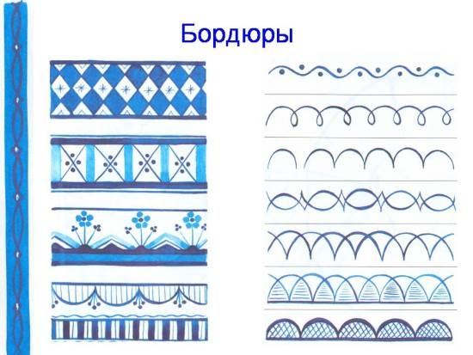

Slide 11
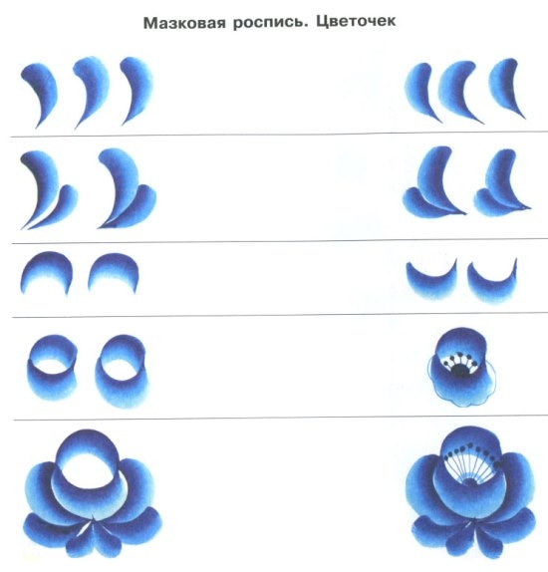

Slide 12
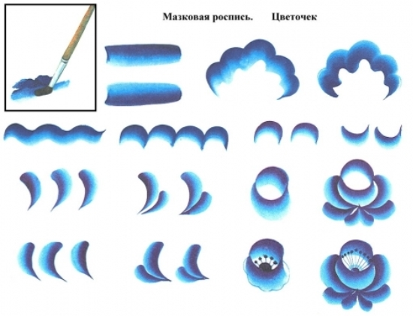

Slide 13
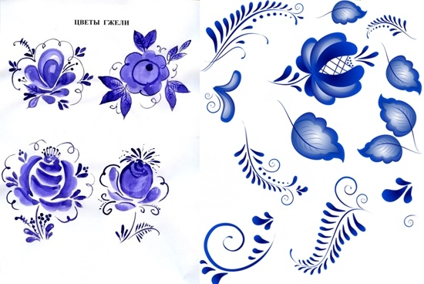

Slide 14
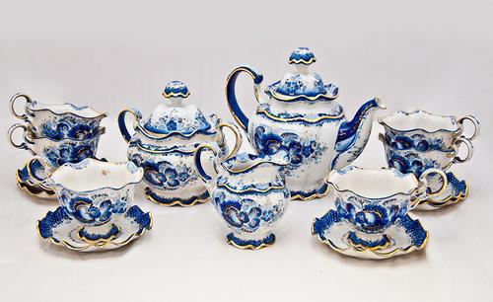

Slide 15
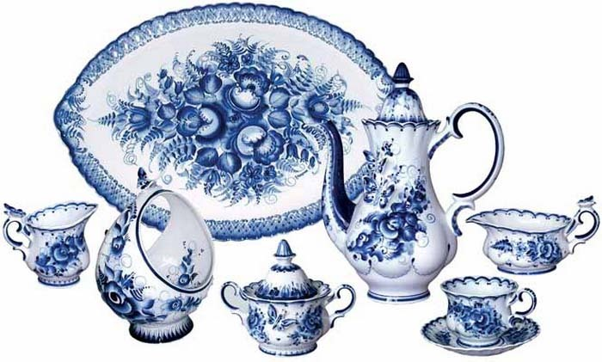

Slide 16
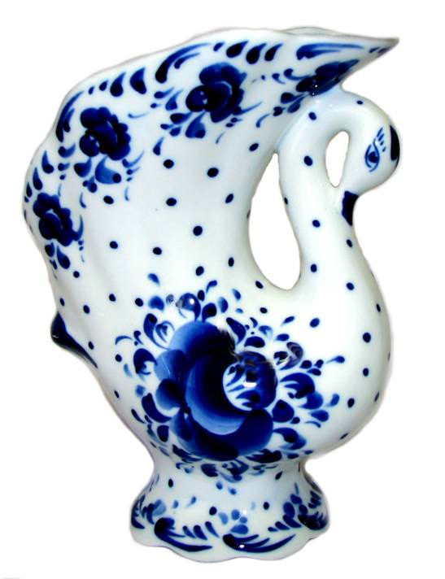
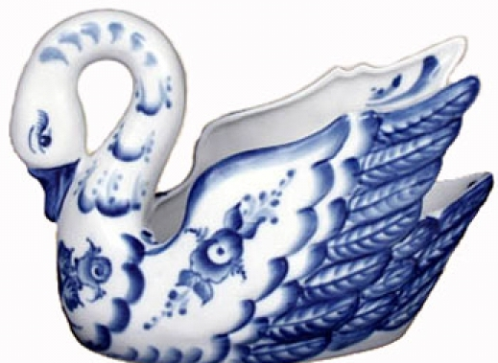
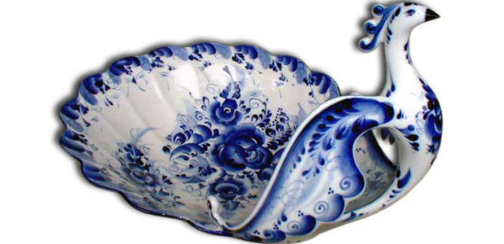

Slide 17
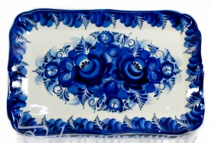
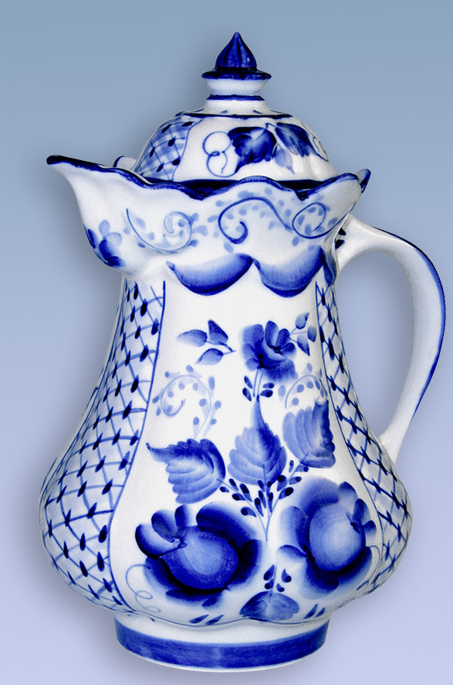
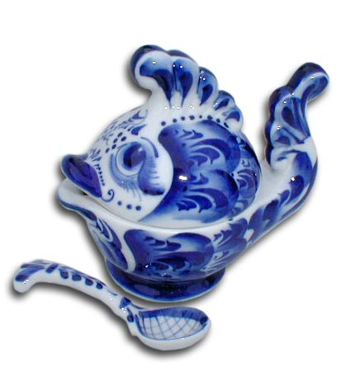
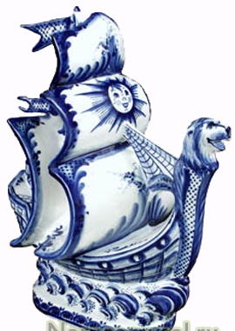

Slide 18
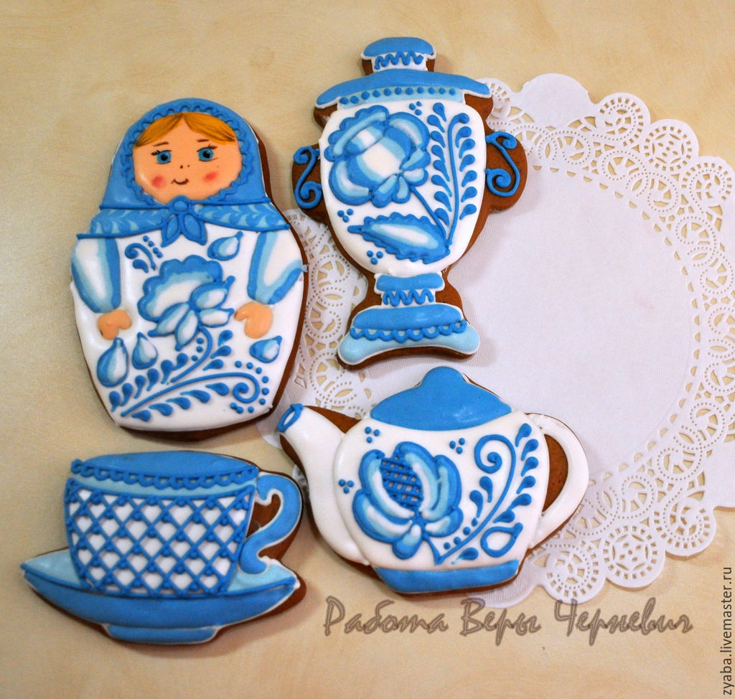
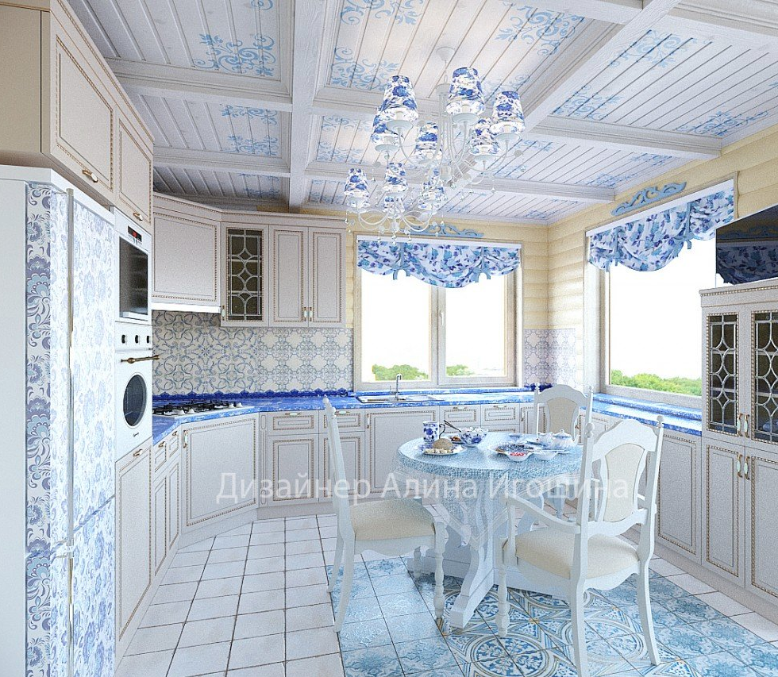
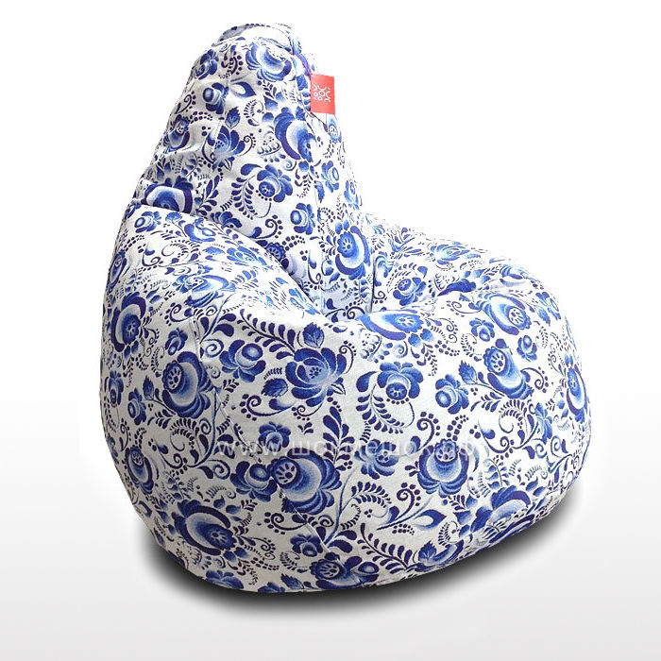

Slide 19
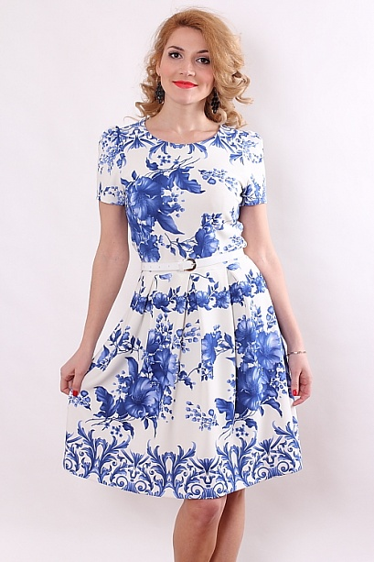
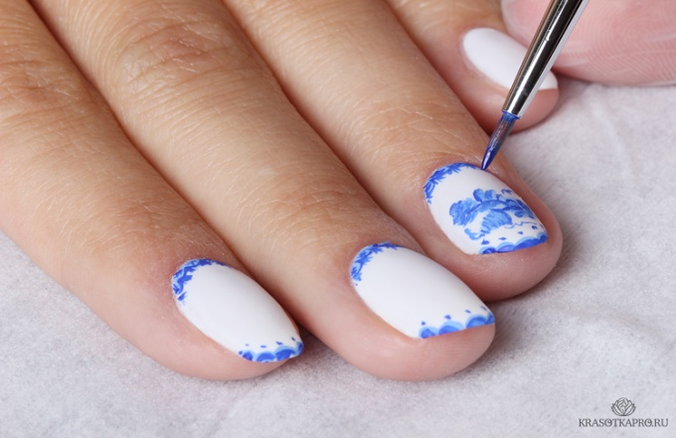

Slide 20
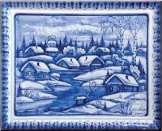
Сине-голубые Розы, листья, птицы, Увидев нас впервые, Каждый удивится. Чудо на фарфоре Синяя капель. Это называется Просто роспись Гжель. П. Синявский

